Slide 1












Slide 2


Slide 3









Slide 4


Slide 5


Hoạt động 1: Chia sẻ về các khoản chi tiêu trong gia đình

Slide 6

- Vẽ sơ đồ tư duy về các khoản chi tiêu trong gia đình em theo gợi ý:

Slide 7



Slide 8

Mỗi gia đình tùy theo hoàn cảnh kinh tế, thu nhập khác nhau mà có sự chi tiêu khác nhau. Vì vậy, việc chi tiêu cần căn cứ vào tổng thu nhập và nhu cầu của mỗi thành viên, từ đó có sự cân đối chi tiêu cho phù hợp.

Slide 9
Hoạt động 2: Lập sổ tay ghi chép chi tiêu của gia đình

Slide 10

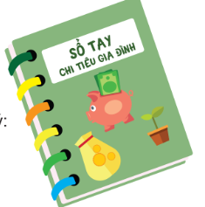
- Chuẩn bị:
+ Cuốn sổ nhỏ hoặc bìa màu, giấy trắng;
+ Bút màu, keo, hồ dán, băng dính…
- Lập sổ tay ghi chép chi tiêu của gia đình theo gợi ý:
+ Suy nghĩ về ý tưởng thiết kế sổ tay của em;
+ Xác định những nội dung cần có trong sổ tay;
+ Dán gáy các tờ giấy trắng tạo thành cuốn sổ;
+ Tiến hành thiết kế và trang trí sổ tay theo ý tưởng của em.

Slide 11
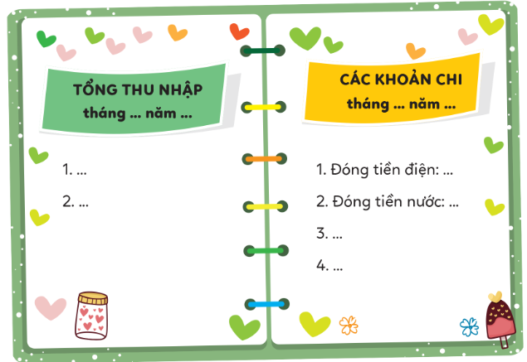

Slide 12
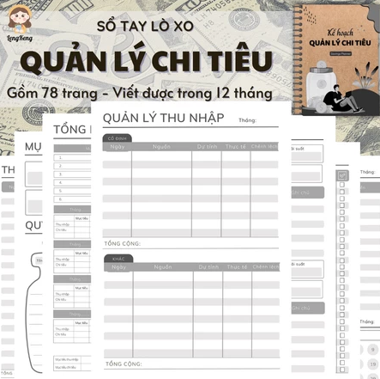

Slide 13
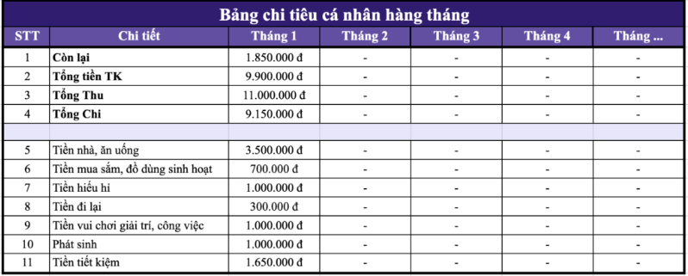

Slide 14
+ Các cuốn sổ tay thường được chia làm 2 phần chính gồm tổng thu nhập và các khoản chi.
+ Mục ghi thu nhập chép lại cụ thể số tiền có thể thu được từ các nguồn khác nhau.
+ Mục các khoản chi ghi lại cụ thể những danh mục, số tiền cần trả để đáp ứng các nhu cầu hằng ngày theo tuần, tháng, quý...

Slide 15


Chia sẻ về lợi ích của việc ghi chép chi tiêu của gia đình mình.

Slide 16

Việc ghi chép chi tiêu gia đình giúp quản lí chi tiêu, tránh việc chi tiêu lãng phí và rèn luyện tính tiết kiệm trong đời sống.

Slide 17

- Thảo luận về cách sử dụng sổ tay ghi chép chi tiêu của gia đình.
Ghi vào thời điểm nào?
Có ghi riêng biệt khoản thu và khoản chi không?

Slide 18

Ghi chép chi tiêu của gia đình là một việc làm rất cần thiết giúp ghi lại các nội dung đã chi tiêu, kiểm soát được các khoản chi tiêu, tránh lãng phí vào những khoản không cần thiết. Vì vậy, sổ tay ghi chép chi tiêu sẽ rất hữu ích để các em cùng bố mẹ ghi chép chi tiêu của gia đình. Từ đó, nâng cao ý thức tự tiết kiệm trong chi tiêu, tranh lãng phí.

Slide 19


Slide 20













GIẢI MÃ
MẬT THƯ
Start

Slide 22







Slide 23


chúc mừng các bạn đã giải được mật thư

Slide 24






Chi tiêu là gì?
Là khoản chi phí phát sinh của một cá nhân, tập thể nhằm mục đích phục vụ nhu cầu hàng ngày về sản phẩm hàng hóa, dịch vụ.
Là khoản chi phí phát sinh của một cá nhân, tập thể nhằm mục đích phục vụ nhu cầu đời sống hàng ngày từ tinh thần cho đến vật chất.
A
C
Là khoản chi phí phát sinh của một cá nhân nhằm mục đích phục vụ nhu cầu đời sống hàng ngày về vật chất
Là khoản chi phí phát sinh của một tập thể nhằm mục đích phục vụ nhu cầu đời sống hàng ngày từ tinh thần cho đến vật chất.
B
D

Slide 25
Nhận định nào sau đây là đúng?
Quản lí chi tiêu là việc lập ra một kế hoạch tài chính nhằm theo dõi, đánh giá, trạng thái tài chính.
Quản lí chi tiêu là việc lập ra một kế hoạch tài chính nhằm theo dõi, điều chỉnh trạng thái tài chính.
A
C
Quản lí chi tiêu là việc lập ra một kế hoạch tài chính nhằm theo dõi, đánh giá, điều chỉnh trạng thái tài chính.
Quản lí chi tiêu là việc lập ra một kế hoạch tài chính nhằm đánh giá, điều chỉnh trạng thái tài chính.
B
D

Slide 26
Đâu là điều cần lưu ý khi ghi chép chi tiêu trong gia đình?
Ghi chép đúng, đầy đủ, thường xuyên.
Ghi chép tùy thích vào sổ tay.
A
C
Ghi chép vào các mảnh giấy nhỏ để dễ theo dõi.
Ghi chép theo quý.
B
D

Slide 27
Đâu không phải nội dung có trong nội dung ghi chép chi tiêu trong sổ tay chi tiêu gia đình?
Tổng thu nhập.
Số tiền thừa/ thiếu.
A
C
Các khoản chi.
Số tiền cho biến động.
B
D

Slide 28






